Slide 1
Al rescate de la Línea Joven
Guillermo Tapia
Objetivo: Analizar y optimizar el desempeño de la Línea Joven en ventas, web y marketing, mediante un enfoque integrado de Data Analytics y Modelado Predictivo.
Estrategia general:
1. Recolección y consolidación de datos:
- Ventas: unidades, ingresos, precios.
- Web: visitas, tiempo en página, clics, add-to-cart y compras.
- Marketing: inversión, conversiones, CPM, CPC, CTR.
2. Limpieza y transformación:
- Normalización de fechas, identificación de línea joven, cálculo de métricas clave.
3. Análisis exploratorio de datos (EDA):
- Estadísticas descriptivas, gráficos básicos, correlaciones, tendencias mensuales.
4. Integración de datasets:
- Consolidación mensual de ventas, web y marketing.
- Creación de métricas derivadas: ROI marketing, tasas de conversión, precio promedio.
5. Modelado predictivo:
- RandomForest y GradientBoosting para identificar factores clave que influyen en ventas.
6. Generación de reportes y visualizaciones:
- Guardado de gráficos por subcarpeta en `reports/figures/final`.
- Guardado de datasets finales en `data/final`.
7. Resumen ejecutivo y conclusiones:
- Identificación de meses clave, recomendaciones y oportunidades de mejora.
Datos crudos → Limpieza/Transformación → EDA → Integración → Modelado Predictivo → Visualización → Reporte Ejecutivo

Slide 2
Resumen Ejecutivo
Indicador | Mes | Valor
Periodo Analizado | Mayo 2024 – Abril 2025 | -
Clientes 18-25 años | - | 81
Mes con mayor ROI Marketing | 2025-02 | 35.77%
Mes con menor ROI Marketing | 2025-04 | 9.58%
Mes con mayor Tasa de conversión web | 2025-02 | 15%
Mes con menor Tasa de conversión web | 2024-06 | 0%
Mes con mayor Ingresos Totales | 2025-02 | 679,130
Mes con menor Ingresos Totales | 2024-12 | 504,221

Slide 3
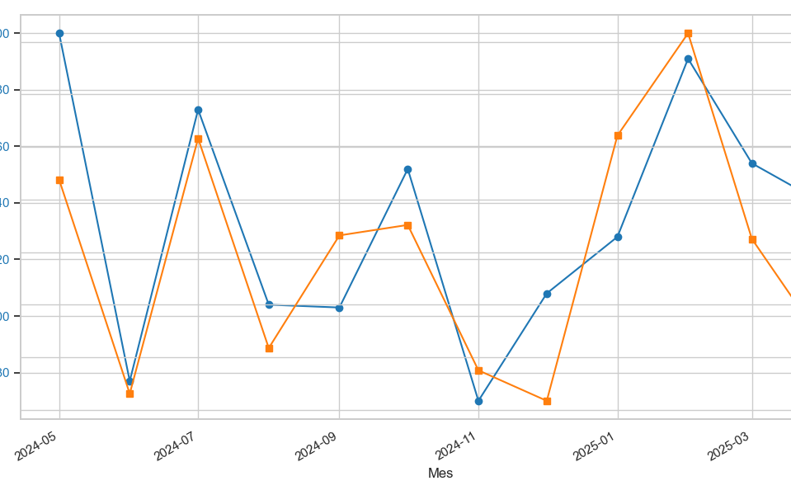
Evolución Ventas -Ingresos
Evolución mensual de unidades vendidas e ingresos totales.
Se observa crecimiento en ingresos durante Febrero 2025, coincidiendo con incremento en ROI de marketing.

Slide 4
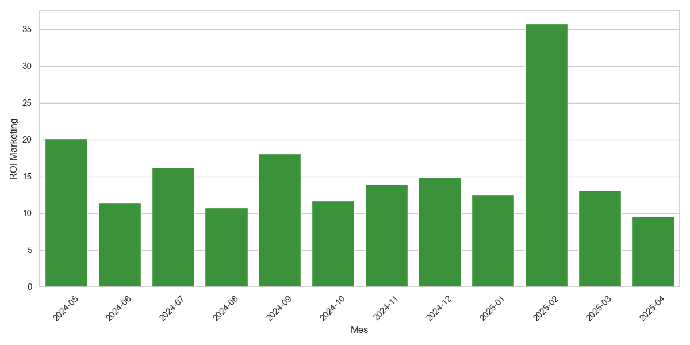
ROI de Marketing
ROI mensual del marketing digital para la Línea Joven.
Febrero 2025 destaca como el mes con mayor eficiencia en inversión (35.77%).
Abril 2025 presenta el ROI más bajo (9.58%), indicando oportunidad de optimización.

Slide 5
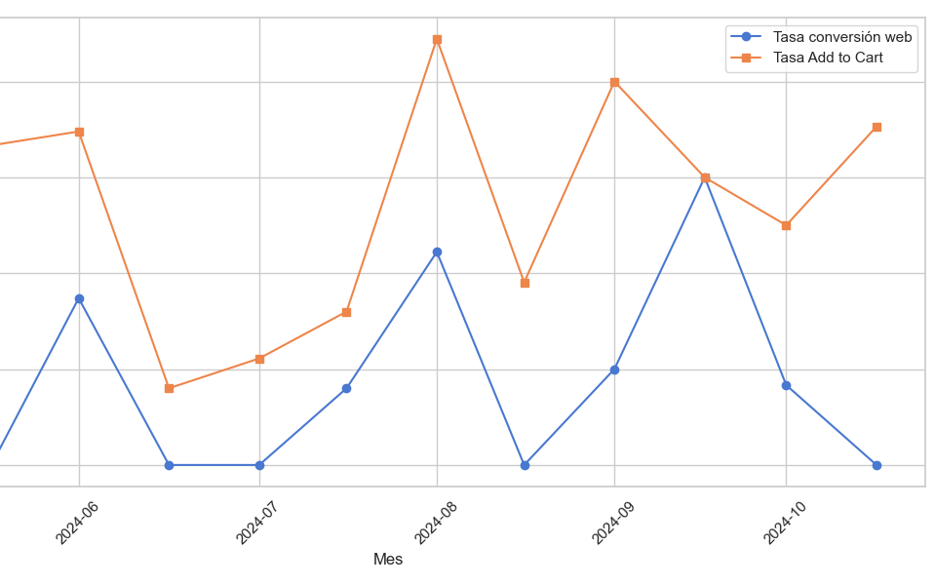
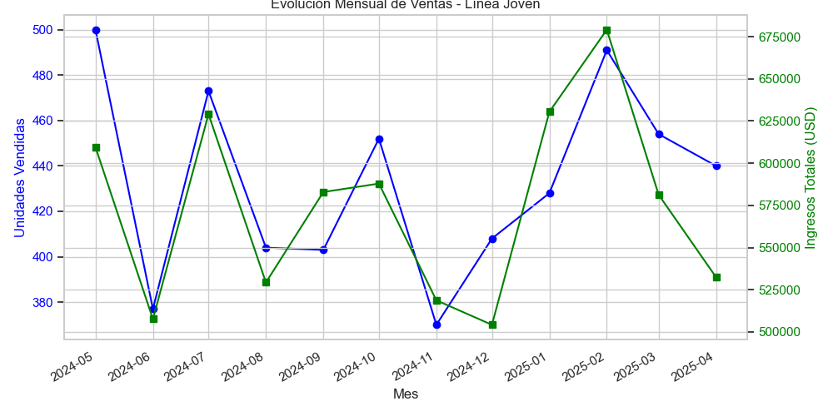
Tasas de Conversión web
Se muestran la tasa de conversión y la tasa de add-to-cart mensuales.
Febrero 2025 también lidera la tasa de conversión web (15%).
Junio 2024 presenta conversión nula (0%), indicando necesidad de mejora en engagement.

Slide 6
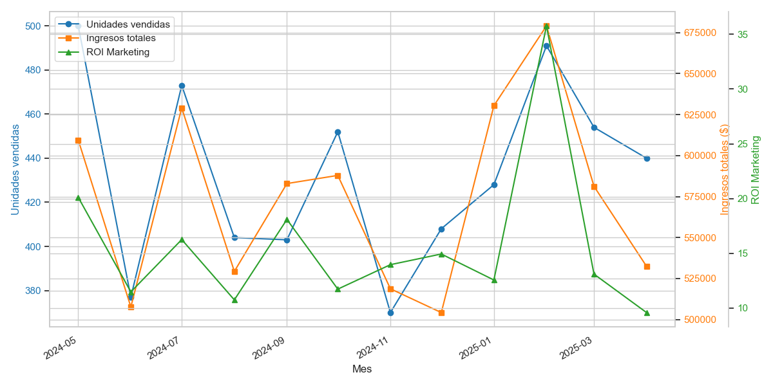
Evolución Consolidada Ventas, Web y Marketing
Análisis combinado de ventas, comportamiento web e inversión de marketing.
Permite observar correlaciones y tendencias integrales.

Slide 7
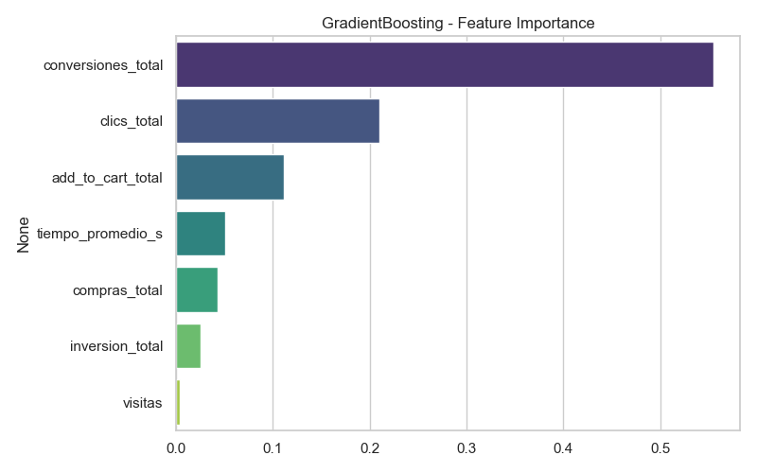
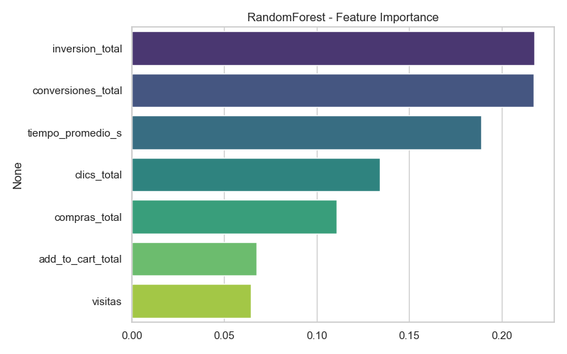
Correlaciones ClaVe
Modelos Predictivos y Feature Importance
Matriz de correlaciones entre métricas principales:
Correlaciones más relevantes (|corr| > 0.5):
- Ventas ↔ Ingresos Totales: 0.78
- Ventas ↔ Compras web: 0.50
- Inversión Marketing ↔ Compras web: -0.58
- Inversión Marketing ↔ Conversiones: 0.65
- Add-to-cart ↔ Compras web: 0.71
RandomForest:
- RMSE: 80.30, R²: -15.27
- Variables más importantes: Inversión Marketing, Conversiones, Tiempo promedio web
GradientBoosting:
- RMSE: 98.84, R²: -23.66
- Variables más importantes: Conversiones, Clics, Add-to-cart

Slide 8
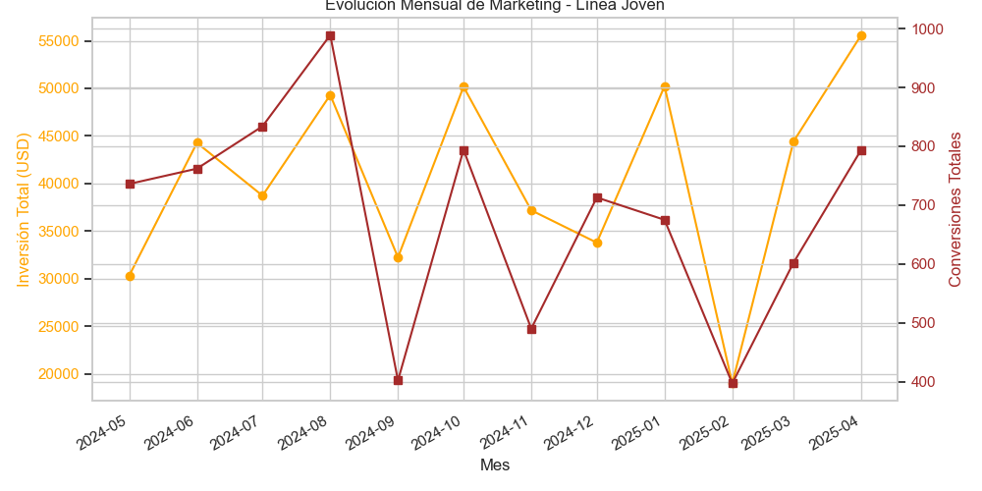
Conclusiones y Recomendaciones
1. Febrero 2025 fue el mes más destacado en ROI, conversión web e ingresos.
2. La relación entre inversión y resultados no es lineal; optimizar inversión puede mejorar ROI.
3. Variables web (clics, add-to-cart) impactan fuertemente las compras.
4. Recomendación: campañas focalizadas, mejorar engagement web y ajustar inversión en meses bajos

Slide 9
Próximos Pasos
1. Implementar estrategia de marketing optimizada para meses de bajo ROI.
2. Mejorar experiencia web y tasas de conversión.
3. Monitorear en tiempo real indicadores clave de Línea Joven.
4. Ampliar análisis predictivo para ajustar inversión y promociones.

Slide 10
Información general del mercado
Oportunidad de crear
Mercado totalmente inclusivo
Mercado total disponible
Libertad para crear
Mercado inclusivo de forma selectiva
Mercado disponible útil
 | Clientes | Pedidos | Ingresos brutos | Ingresos netos
20XX | 10 | 1100 | 10 000 € | 7 000 €
20XX | 20 | 200 | 20 000 € | 16 000 €
20XX | 30 | 300 | 30 000 € | 25 000 €
20XX | 40 | 400 | 40 000 € | 30 000 €

Slide 11
Solución
Nuestro producto hace la vida más fácil a los consumidores y ningún otro producto del mercado ofrece las mismas características.
  Generación Z (de 18 a 25 años)
  Reducción de los gastos de los productos de repuesto
  Diseño sencillo que proporciona a los clientes la información específica que necesitan
Cerrar la brecha
Público objetivo
Ahorro de costos
Fácil de usar

Slide 12
Finanzas
 | Año 1 | Año 2 | Año 3
Ingresos
Usuarios | 50 000 | 400 000 | 1 600 000
Ventas | 500 000 | 4 000 000 | 16 000 000
Precio medio por venta | 75 | 80 | 90
15 % de los ingresos | 5 625 000 | 48 000 000 | 216 000 000
Beneficio bruto | 5 625 000 | 48 000 000 | 216 000 000

Slide 13

Gracias
Brita Tamm
502-555-0152
brita@firstupconsultants.com
www.firstupconsultants.com

